Slide 1
第四章 牛顿运动定律
6 用牛顿运动定律解决问题(一)

Slide 2
[学习目标]
1.运用牛顿运动定律和运动学公式解决简单的力学问题.
2.掌握应用牛顿运动定律解决问题的基本思路和方法.

Slide 3
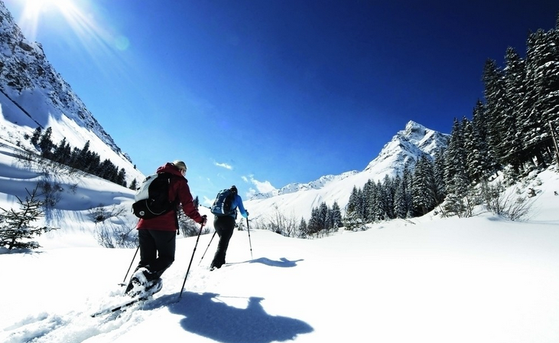
内容索引
自主预习
预习新知 夯实基础
重点探究
启迪思维 探究重点
达标检测
检测评价 达标过关

Slide 4
自主预习

Slide 5
一、牛顿第二定律的作用
牛顿第二定律揭示了运动和力的关系：加速度的大小与物体 的大小成正比，与物体的 成反比；加速度的方向与物体 的方向相同.
二、两类基本问题
1.根据受力情况确定运动情况
如果已知物体的受力情况，则可由牛顿第二定律求出物体的 ，再根据运动学规律就可以确定物体的 情况.
2.根据运动情况确定受力情况
如果已知物体的运动情况，则可根据运动学公式求出物体的 ，再根据牛顿第二定律就可以确定物体所受的 .
所受合力
质量
受到的合力
加速度
运动
加速度
力

Slide 6
[即学即用]
判断下列说法的正误.
(1)根据物体加速度的方向可以判断物体所受合外力的方向.( )
(2)根据物体加速度的方向可以判断物体受到的每个力的方向.( )
(3)物体运动状态的变化情况是由它的受力决定的.( )
(4)物体运动状态的变化情况是由它对其他物体的施力情况决定的.( )
√
×
√
×
答案

Slide 7
重点探究

Slide 8
一、从受力确定运动情况
[导学探究]
一辆汽车在高速公路上正以108 km/h的速度向前行驶，司机看到前方有紧急情况而刹车，已知刹车时汽车所受制动力为车重的0.5 倍.则汽车刹车时的加速度是多大？汽车刹车后行驶多远距离才能停下？汽车的刹车时间是多少？(取g＝10 m/s²)
答案

Slide 9
[知识深化]
1.由受力情况确定运动情况的解题步骤：
(1)确定研究对象，对研究对象进行受力分析，并画出物体的受力分析图.
(2)根据力的合成与分解，求合力(包括大小和方向).
(3)根据牛顿第二定律列方程，求加速度.
(4)结合物体运动的初始条件，选择运动学公式，求运动学量——任意时刻的位移和速度，以及运动时间等.

Slide 10
2.注意问题：
(1)若物体受互成角度的两个力作用，可用平行四边形定则求合力；若物体受三个或三个以上力的作用，常用正交分解法求合力；
(2)用正交分解法求合力时，通常以加速度a的方向为x轴正方向，建立直角坐标系，将物体所受的各力分解在x轴和y轴上，根据力的独立作用原理，两个方向上的合力分别产生各自的加速度，解方程组F_{x}＝ma，F_{y}＝0.

Slide 11
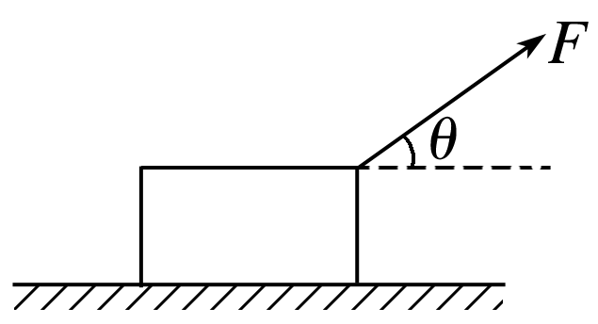
例1 如图1所示，质量m＝2 kg的物体静止在水平地面上，物体与水平面间的滑动摩擦力大小等于它们间弹力的0.25倍，现对物体施加一个大小F＝8 N、与水平方向成θ＝37°角斜向上的拉力，已知sin 37°＝0.6，cos 37°＝0.8，g取10 m/s².求：
图1
(1)画出物体的受力图，并求出物体的加速度；
答案 见解析图 1.3 m/s²，方向水平向右
解析
答案

Slide 12
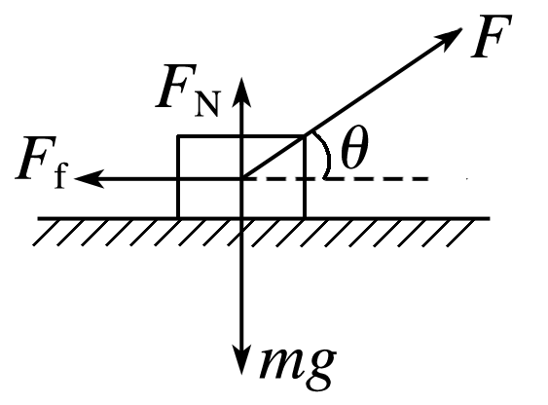
解析 对物体受力分析如图.
由牛顿第二定律可得：
Fcos θ－F_{f}＝ma
Fsin θ＋F_{N}＝mg
F_{f}＝μF_{N}
解得：a＝1.3 m/s²，方向水平向右

Slide 13
(2)物体在拉力作用下5 s末的速度大小；
答案 6.5 m/s
解析 v＝at＝1.3×5 m/s＝6.5 m/s
(3)物体在拉力作用下5 s内通过的位移大小.
答案 16.25 m
解析
答案

Slide 14
规律总结
已知受力情况确定运动情况的解题流程

Slide 15
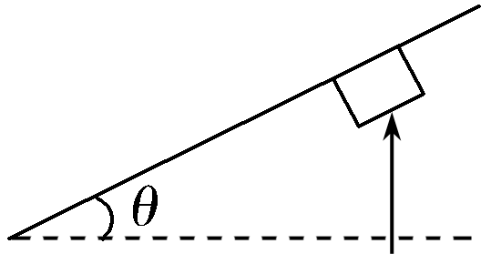
针对训练1 如图2所示，楼梯口一倾斜的天花板与水平地面成θ＝37°角，一装潢工人手持木杆绑着刷子粉刷天花板，工人所持木杆对刷子的作用力始终保持竖直向上，大小为F＝10 N，刷子的质量为m＝0.5 kg，刷子可视为质点，刷子与天花板间的动摩擦因数μ＝0.5，天花板长为L＝4 m，sin 37°＝0.6，cos 37°＝0.8，g＝10 m/s².试求：
图2
(1)刷子沿天花板向上的加速度大小；
答案 2 m/s²
解析
答案

Slide 16
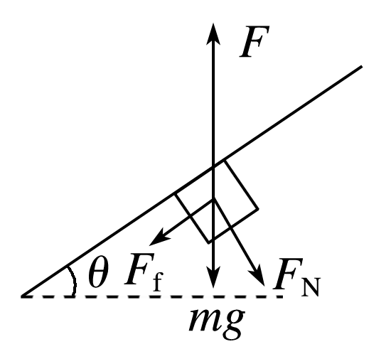
解析 以刷子为研究对象，受力分析如图所示
设杆对刷子的作用力为F，滑动摩擦力为F_{f}，天花板对刷子的弹力为F_{N}，刷子所受重力为mg，由牛顿第二定律得
(F－mg)sin 37°－μ(F－mg)cos 37°＝ma
代入数据解得a＝2 m/s².

Slide 17
(2)工人把刷子从天花板底端推到顶端所用的时间.
答案 2 s
解析 由运动学公式得L＝
代入数据解得t＝2 s.
解析
答案

Slide 18
二、从运动情况确定受力
由运动情况确定受力情况的解题步骤
(1)确定研究对象，对研究对象进行受力分析和运动过程分析，并画出受力图和运动草图.
(2)选择合适的运动学公式，求出物体的加速度.
(3)根据牛顿第二定律列方程，求物体所受的合外力.
(4)根据力的合成与分解的方法，由合力求出所需的力.

Slide 19
例2 一辆汽车在恒定牵引力作用下由静止开始沿直线运动，4 s内通过8 m的距离，此后关闭发动机，汽车又运动了2 s停止，已知汽车的质量m＝2×10³ kg，汽车运动过程中所受阻力大小不变，求：
(1)关闭发动机时汽车的速度大小；
答案 4 m/s
解析
答案

Slide 20
(2)汽车运动过程中所受到的阻力大小；
答案 4×10³ N
由牛顿第二定律有－F_{f}＝ma₂
解得F_{f}＝4×10³ N
解析
答案

Slide 21
(3)汽车牵引力的大小.
答案 6×10³ N
解析 设开始加速过程中汽车的加速度为a₁
由牛顿第二定律有：F－F_{f}＝ma₁
解得F＝F_{f}＋ma₁＝6×10³ N
解析
答案

Slide 22
规律总结
由运动情况确定受力应注意的两点问题
1.由运动学规律求加速度，要特别注意加速度的方向，从而确定合力的方向，不能将速度的方向和加速度的方向混淆.
2.题目中所求的力可能是合力，也可能是某一特定的力，均要先求出合力的大小、方向，再根据力的合成与分解求分力.

Slide 23
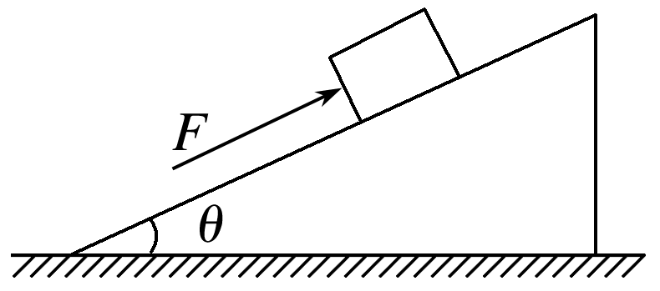
针对训练2 如图3所示，质量为m＝3 kg的木块放在倾角为θ＝30°的足够长的固定斜面上，木块可以沿斜面匀速下滑.若用沿斜面向上的力F作用于木块上，使其由静止开始沿斜面向上加速运动，经过t＝2 s时间木块沿斜面上升4 m的距离，则推力F的大小为(g取10 m/s²)
图3
A.42 N B.6 N C.21 N D.36 N
√
解析
答案

Slide 24
解析 因木块能沿斜面匀速下滑，由平衡条件知：mgsin θ＝μmgcos θ，所以μ＝tan θ；当在推力作用下加速上滑时，由运动学公式x＝ at²得a＝2 m/s²，由牛顿第二定律得：F－mgsin θ－μmgcos θ＝ma，得F＝36 N，D正确.

Slide 25
三、多过程问题分析
1.当题目给出的物理过程较复杂，由多个过程组成时，要明确整个过程由几个子过程组成，将过程合理分段，找到相邻过程的联系点并逐一分析每个过程.
联系点：前一过程的末速度是后一过程的初速度，另外还有位移关系、时间关系等.
2.注意：由于不同过程中力发生了变化，所以加速度也会发生变化，所以对每一过程都要分别进行受力分析，分别求加速度.

Slide 26
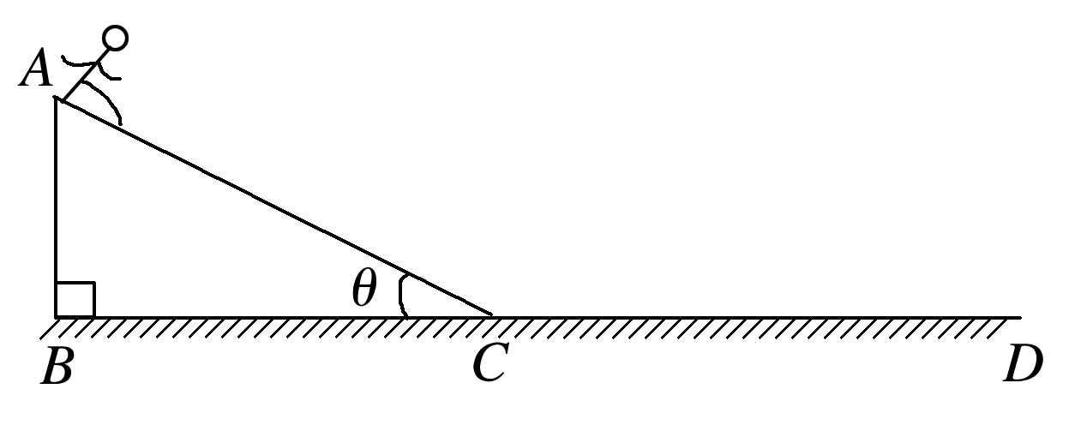
例3 如图4所示，ACD是一滑雪场示意图，其中AC是长L＝8 m、倾角θ＝37°的斜坡，CD段是与斜坡平滑连接的水平面.人从A点由静止下滑，经过C点时速度大小不变，又在水平面上滑行一段距离后停下.人与接触面间的动摩擦因数均为μ＝0.25，不计空气阻力.(取g＝10 m/s²，sin 37°＝0.6，cos 37°＝0.8)求：
(1)人从斜坡顶端A滑至底端C所用的
时间；
答案 2 s
图4
解析
答案

Slide 27
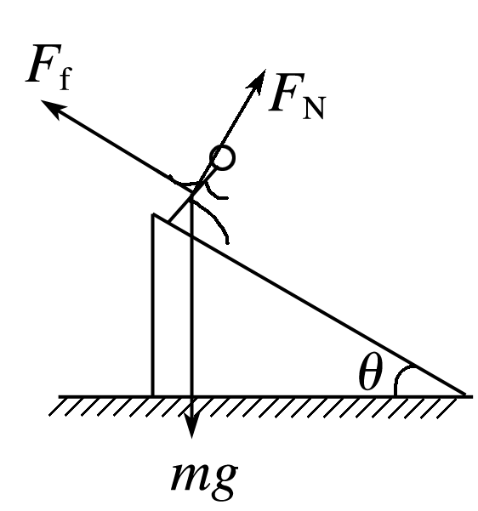
解析 人在斜坡上下滑时，对人受力分析如图所示.
设人沿斜坡下滑的加速度为a，沿斜坡方向，由牛顿第二定律得
mgsin θ－F_{f}＝ma
F_{f}＝μF_{N}
垂直于斜坡方向有
F_{N}－mgcos θ＝0
联立以上各式得
a＝gsin θ－μgcos θ＝4 m/s²
由匀变速直线运动规律得L＝
解得：t＝2 s

Slide 28
(2)人在离C点多远处停下？
答案 12.8 m
解析 人在水平面上滑行时，水平方向只受到水平面的摩擦力作用.
设在水平面上人减速运动的加速度大小为a′，由牛顿第二定律得μmg＝ma′
设人到达C处的速度为v，则由匀变速直线运动规律得
人在斜坡上下滑的过程：v²＝2aL
人在水平面上滑行时：0－v²＝－2a′x
联立解得x＝12.8 m
解析
答案

Slide 29
规律总结
多过程问题的分析方法
1.分析每个过程的受力情况和运动情况，根据每个过程的受力特点和运动特点确定解题方法(正交分解法或合成法)及选取合适的运动学公式.
2.注意前后过程物理量之间的关系：时间关系、位移关系及速度关系.

Slide 30
达标检测

Slide 31
1.(从运动情况确定受力)某气枪子弹的出口速度达100 m/s，若气枪的枪膛长0.5 m，子弹的质量为20 g，若把子弹在枪膛内的运动看做匀变速直线运动，则高压气体对子弹的平均作用力为
A.1×10² N B.2×10² N
C.2×10⁵ N D.2×10⁴ N
√
从而得高压气体对子弹的平均作用力F＝ma＝20×10^{－3}×1×10⁴ N＝2×10² N.
1
2
3
解析
答案

Slide 32
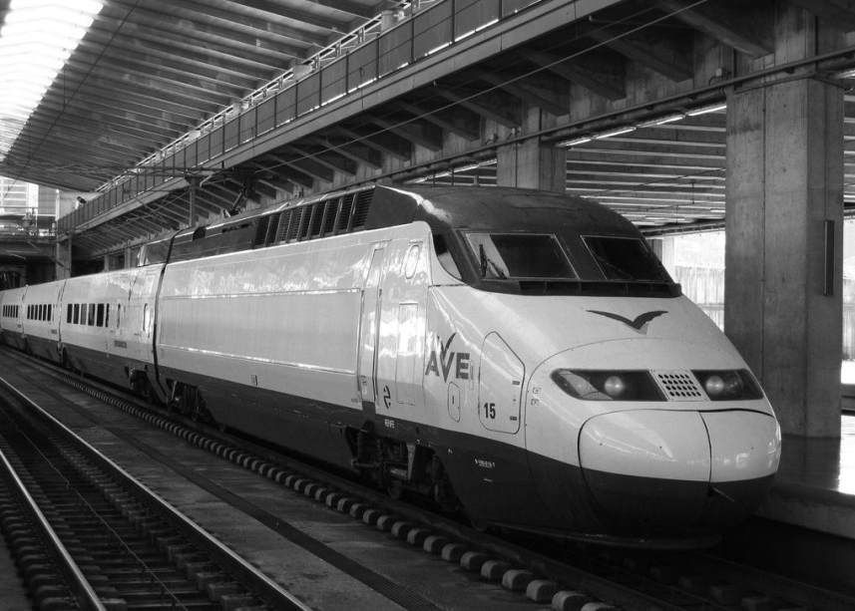
2.(从受力确定运动情况)如图5所示，某高速列车最大运行速度可达270 km/h，机车持续牵引力为1.57×10⁵ N.设列车总质量为100 t，列车所受阻力为所受重力的0.1倍，如果列车在该持续牵引力牵引下做匀加速直线运动，那么列车从开始启动到达到最大运行速度共需要多长时间？(g取10 m/s²)
图5
答案 131.58 s
1
2
3
解析
答案

Slide 33
解析 已知列车总质量m＝100 t＝1.0×10⁵ kg，列车最大运行速度v＝270 km/h＝75 m/s，列车所受阻力F_{f}＝0.1mg＝1.0×10⁵ N.
由牛顿第二定律得F－F_{f}＝ma，
又由运动学公式v＝v₀＋at，可得列车从开始启动到达到最大运行速度需要的时间为
1
2
3

Slide 34
3.(多过程问题分析)总质量为m＝75 kg的滑雪者以初速度v₀＝8 m/s沿倾角为θ＝37°的斜面向上自由滑行，已知雪橇与斜面间的动摩擦因数μ＝0.25，假设斜面足够长.sin 37°＝0.6，g取10 m/s²，不计空气阻力.试求：
(1)滑雪者沿斜面上滑的最大距离；
答案 4 m
1
2
3
解析
答案

Slide 35
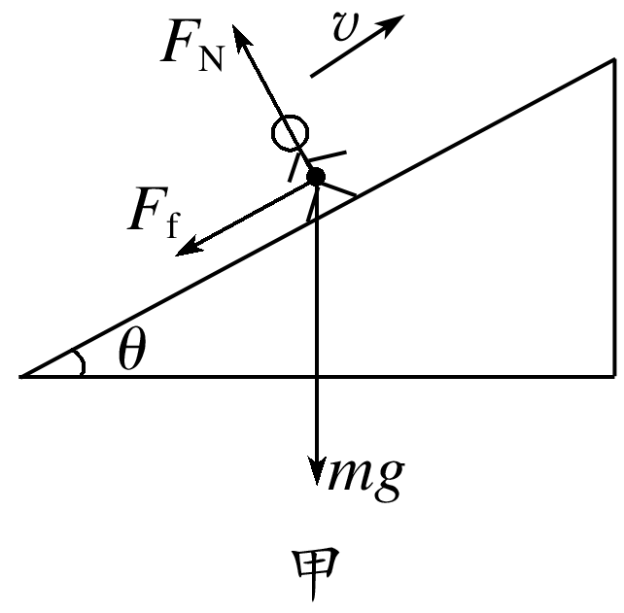
解析 上滑过程中，对滑雪者进行受力分析，如图甲所示，
滑雪者受重力mg、支持力F_{N}、摩擦力F_{f}作用，
设滑雪者的加速度大小为a₁.
根据牛顿第二定律有：
mgsin θ＋F_{f}＝ma₁，a₁方向沿斜面向下.
在垂直于斜面方向有：F_{N}＝mgcos θ
又摩擦力F_{f}＝μF_{N}
由以上各式解得：a₁＝g(sin θ＋μcos θ)＝8 m/s²
滑雪者沿斜面向上做匀减速直线运动，速度减为零时的位移x＝ ＝4 m，即滑雪者沿斜面上滑的最大距离为4 m.
1
2
3

Slide 36
(2)若滑雪者滑行至最高点后掉转方向向下自由滑行，求他滑到起点时的速度大小.
1
2
3
解析
答案

Slide 37
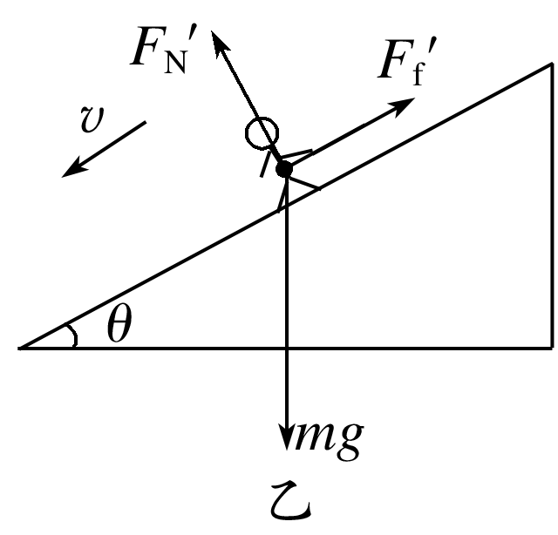
解析 滑雪者沿斜面下滑时，对其受力分析如图乙所示.
滑雪者受到重力mg、支持力F_{N}′及沿斜面向上的摩擦力F_{f}′，
设加速度大小为a₂.
根据牛顿第二定律有：
mgsin θ－F_{f}′＝ma₂，a₂方向沿斜面向下.
在垂直于斜面方向有：F_{N}′＝mgcos θ
又摩擦力F_{f}′＝μF_{N}′
由以上各式解得：a₂＝g(sin θ－μcos θ)＝4 m/s²
滑雪者沿斜面向下做初速度为零的匀加速直线运动，滑到出发点时的位移大小为4 m，速度大小为
1
2
3

Slide 38
本课结束
更多精彩内容请登录：www.91taoke.com

